Slide 1

Introducción a la Física (2013)
Unidad: 02
Clase: 04
Fecha: 20130806M
Contenido: Electrostática
Web: http://halley.uis.edu.co/fisica_para_todos/
Archivo: 20130806M-HA-electrostatica.pdf

Slide 2
En la naturaleza existe otra interacción
Es de la largo alcance (como la gravedad)
Tiene “dos” tipos de cargas
  Convención: Carga Positiva (+) y Carga Negativa (-)
  Unidad de carga → Coulomb → C
Depende de la posición relativa entre las cargas
¿podemos aventurar una dependencia funcional para la energía potencial asociada?
q₁
q₂
r

Slide 3
Relación entre las interacciones G y E
1.35 x 10²⁰

Slide 4
Potencial eléctrico
Q es mi carga “fuente” q es mi carga de prueba
V(r) es el potencial eléctrico
V(r) es un campo escalar
[V] = Voltio = J/C
q
r
Q

Slide 5
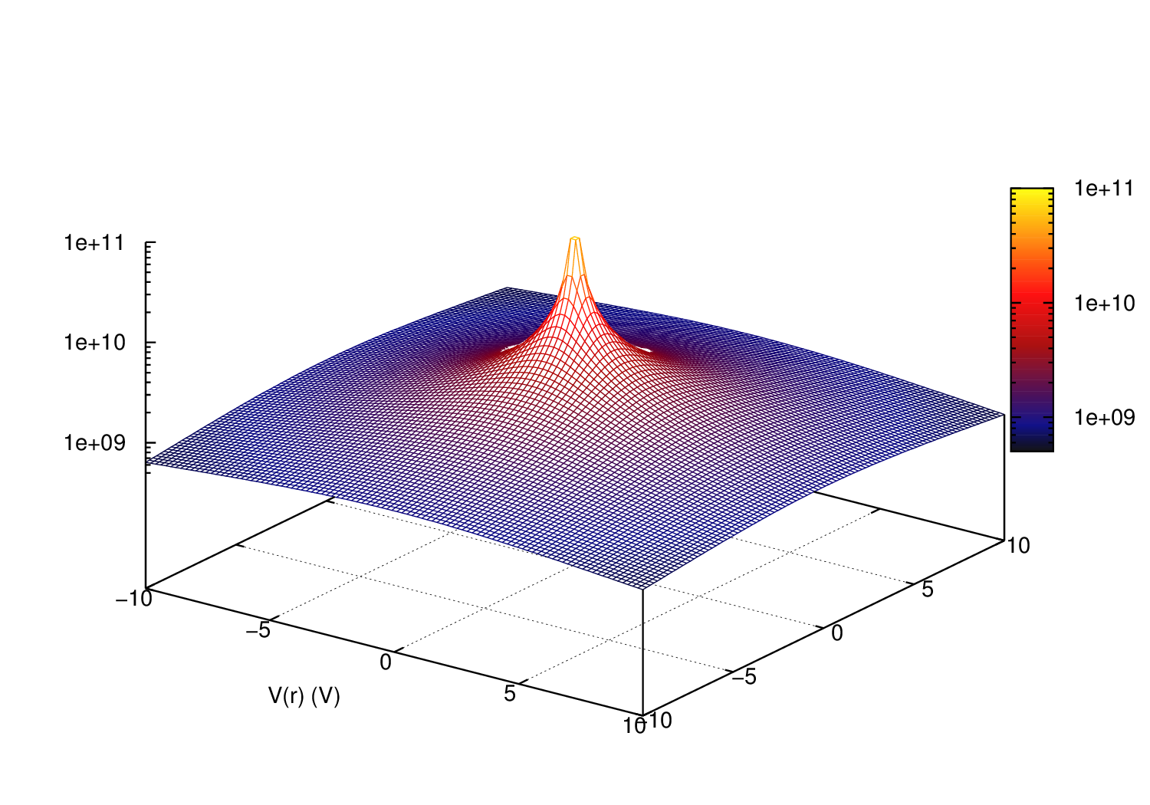
Potencial eléctrico en el plano z=0
Carga “Puntual” ← Sin distribución espacial de carga
Q=1 C en el orígen

Slide 6
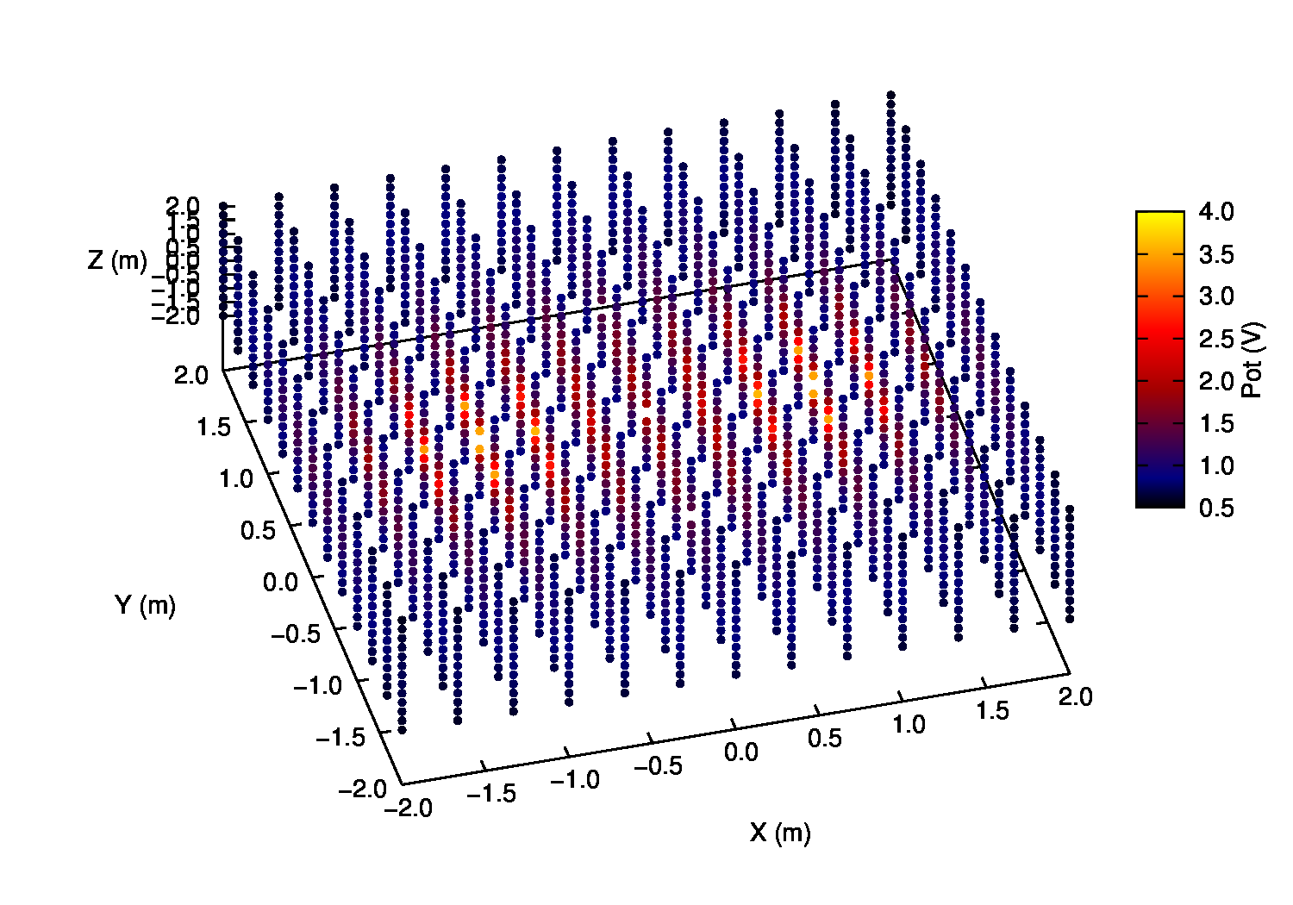
Potencial eléctrico en el espacio
Q₁=+1 C → r₁=[-1,0,0]
Q₂=+1 C → r₂=[+1,0,0]

Slide 7
Potencial eléctrico → distribución de cargas puntuales
Principio de superposición:
  Supongo que cada carga es independiente
  Calculo los potenciales asociados a cada carga
  Sumo todos los potenciales
Si tengo N cargas, cada una Q_{i}, en las posiciones r_{i}, el potencial en el punto r será:
Y la energía potencial para una carga q de prueba:

Slide 8
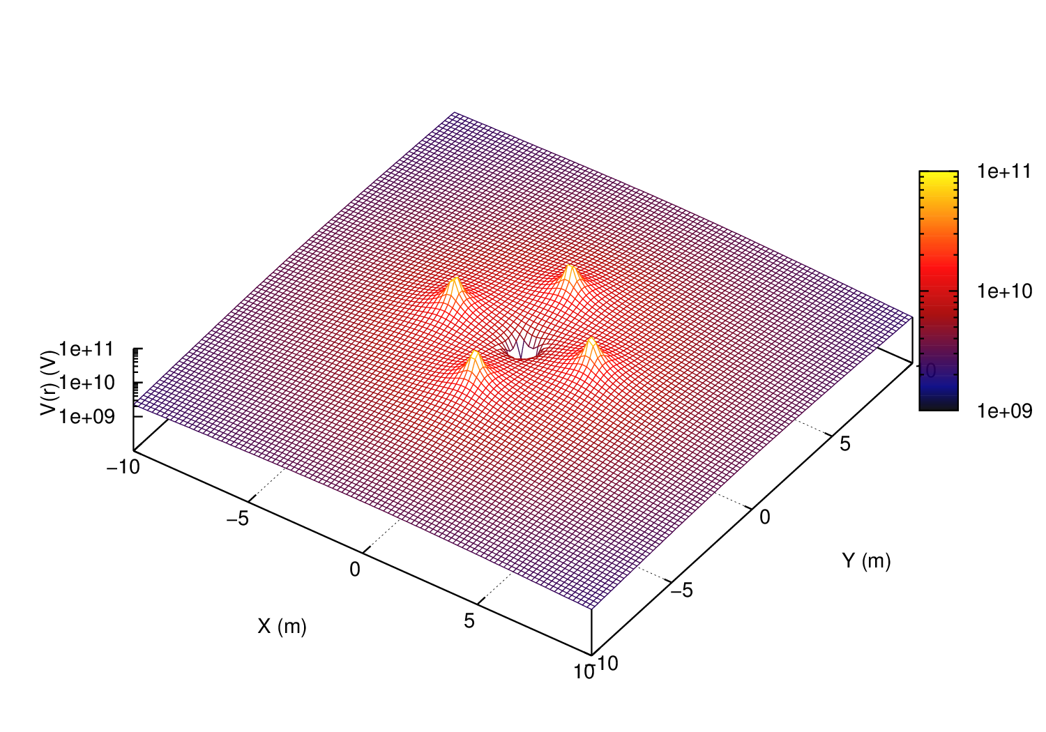
4 cargas Q=1C en X=+/- 3 m y Y=+/-3 y una carga Q=-0.5 C en el orígen

Slide 9
Energía almacenada en una configuración de cargas
Sabemos que para una carga de prueba:
Ahora, cada carga Q_{i}, podría pensarse como una carga de prueba para las otras Q_{j!=i} cargas:
Veamos un ejemplo:

Slide 10
Ejemplo: energía de configuración
4 cargas Q₁...Q₄ en posiciones r₁...r₄
z
Carga fuente
Q₁
Q₁=Carga de prueba
r₁
Q₂
r₂
y
Q₄
r₄
x
Q₃
r₃
Carga fuente
Carga fuente

Slide 11
Ejemplo: energía de configuración
4 cargas Q₁...Q₄ en posiciones r₁...r₄
Q₂=Carga de prueba
Carga fuente
z
Q₁
r₁
Q₂
r₂
y
Q₄
r₄
x
Q₃
r₃
Carga fuente
Carga fuente

Slide 12
Ejemplo: energía de configuración
4 cargas Q₁...Q₄ en posiciones r₁...r₄
Carga fuente
Carga fuente
z
Q₁
r₁
Q₂
r₂
y
Q₄
r₄
x
Q₃
r₃
Carga fuente
Q₃=Carga de prueba

Slide 13
Ejemplo: energía de configuración
4 cargas Q₁...Q₄ en posiciones r₁...r₄
Carga fuente
Carga fuente
z
Q₁
r₁
Q₂
r₂
y
Q₄
r₄
x
Q₃
r₃
Q₄=Carga de prueba
Carga fuente

Slide 14
Energía de un sistema de N cargas
z
Q₁
r₁
Q₂
r₂
y
Q₄
r₄
x
Q₃
r₃

